Slide 1
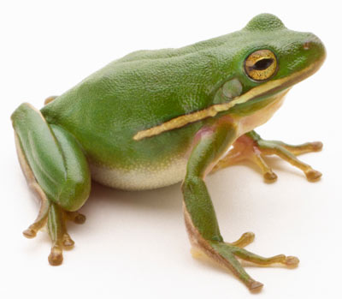
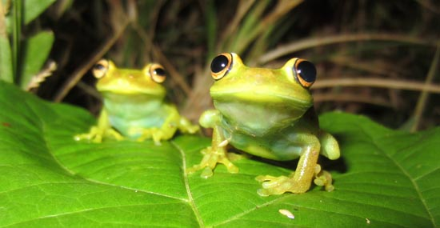
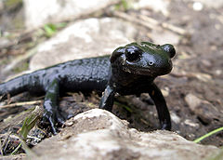
ZAŠTITIMO
VODOZEMCE!

Slide 2
Vodozemci u Hrvatskoj
opisano približno 5020 vrsta
zabilježeno ukupno 20 vrsta vodozemaca raspoređenih u 2 reda: Anura (bezrepci – 13 vrsta) i Caudata (repaši – 7 vrsta)
najbrojnije su porodice Ranidae (zelene i smeđe žabe) i Salamandridae (daždevnjaci i vodenjaci)

Slide 3
Zašto su vodozemci važni?
bioindikatori
- pokazatelji okolišnog stresa -> propusna koža podložna utjecaju raznih zagađivača okoliša
uloga u proizvodnji lijekova
- žlijezde u koži stvaraju velik broj kemijskih spojeva koji izmijenjeni daju lijekove za mnoge ljudske bolesti

Slide 4
važni članovi ekosustava i važna karika u hranidbenim lancima
značajna uloga u pojedinim kulturama u svijetu
- čuvari kiše, posrednici plodnosti i sreće, izvor hrane, likovi u bajkama...

Slide 5
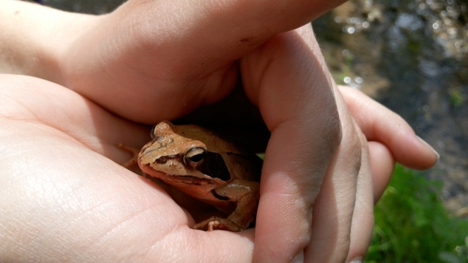
Zašto vodozemci nestaju?
nestajanje i fragmentacija močvarnih staništa
upotreba pesticida i umjetnih gnojiva
izgradnja cesta
unos stranih vrsta u njihove stanište
stradavanje na prometnicama tijekom migracije

Slide 6
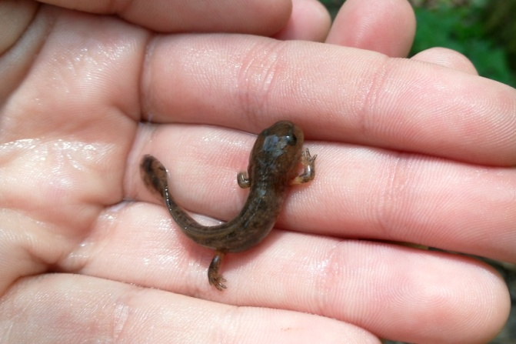
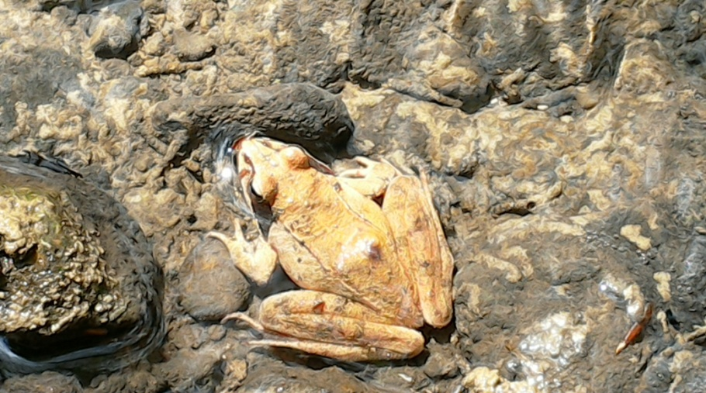
sakupljanje u komercijalne svrhe
klimatske promjene
onečišćenje vode, tla i zraka
UV-B zračenje (na višim geografskim širinama)
bolesti

Slide 7
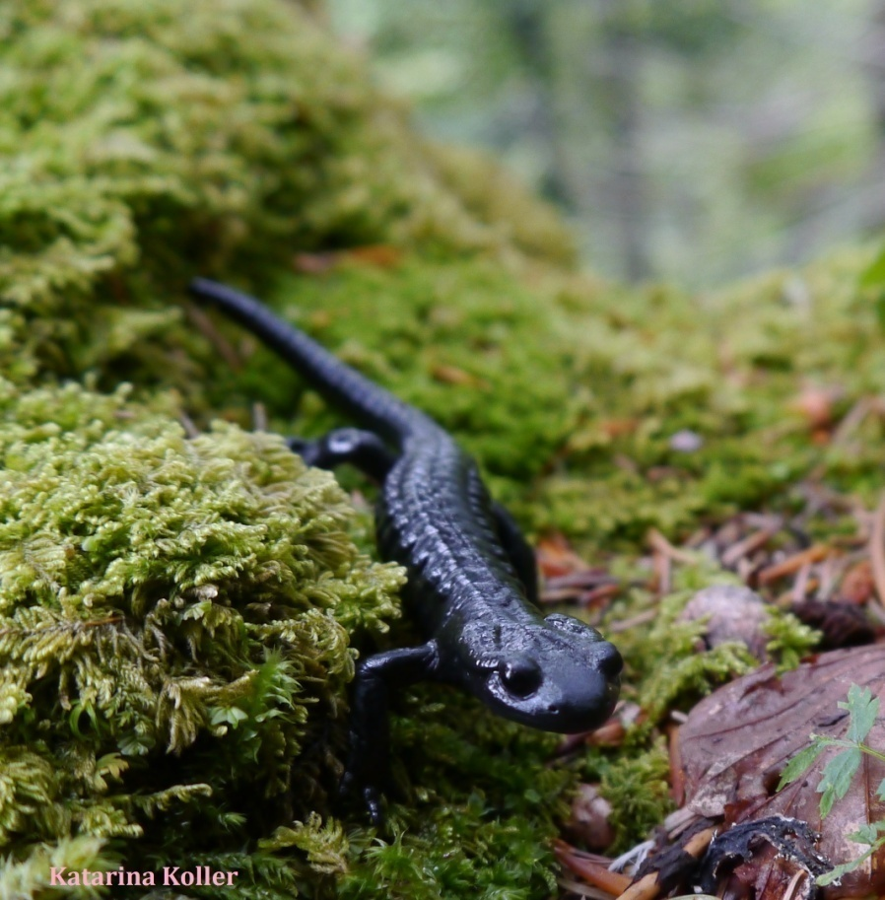
Zaštićeni vodozemci u Hrvatskoj
REPAŠI
crni daždevnjak
potpuno kopnena životinja
planinska područja – Gorski kotar, Žumberak, Ćićarija, Učka

Slide 8
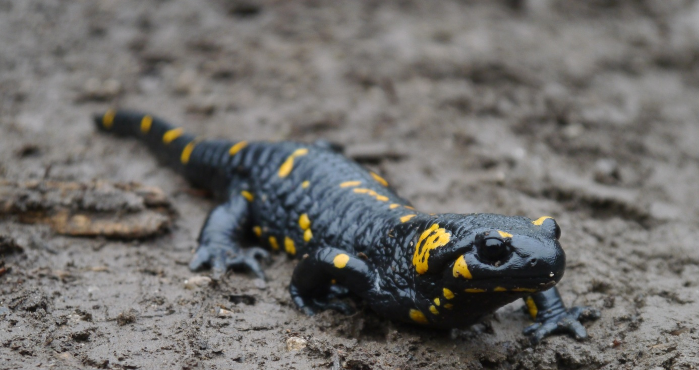
pjegavi daždevnjak
- nastanjuje šumska područja na nižim nadmorskim visinama u blizini voda stajaćica i tekućica

Slide 9
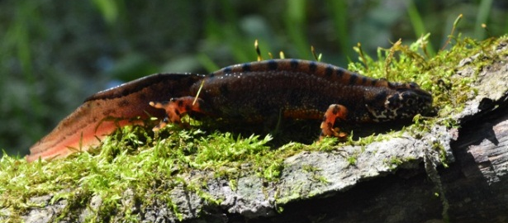
veliki dunavski vodenjak
- močvarna područja porječja nizinskih rijeka, do 300 m nadmorske visine

Slide 10
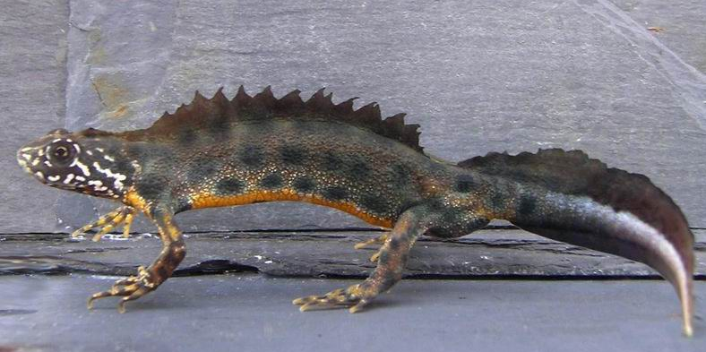
veliki vodenjak
- privremene i stalne stajaćice, preferira brdska područja

Slide 11
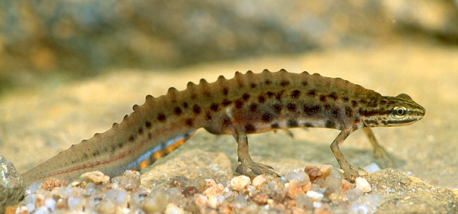
mali vodenjak
- široko rasprostranjen, nizinska područja

Slide 12
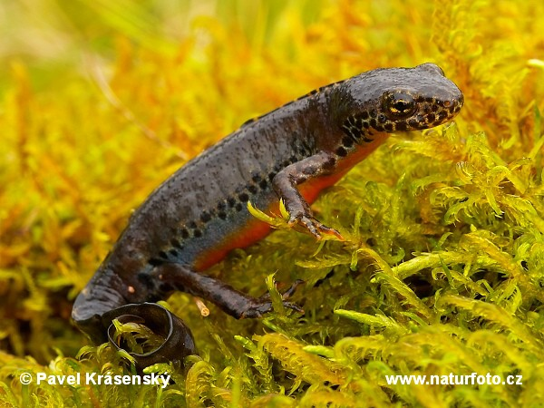
planinski vodenjak
- akvatična vrsta, spolni dimofizam

Slide 13
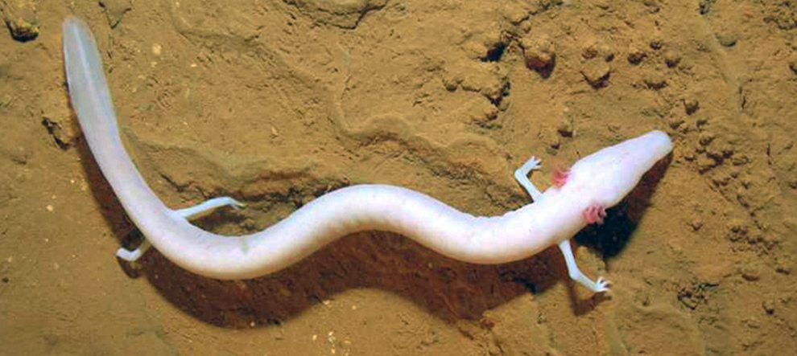
čovjećja ribica
- podzemne vode dinarskog krša, endemska vrsta

Slide 14
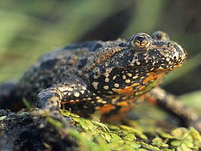
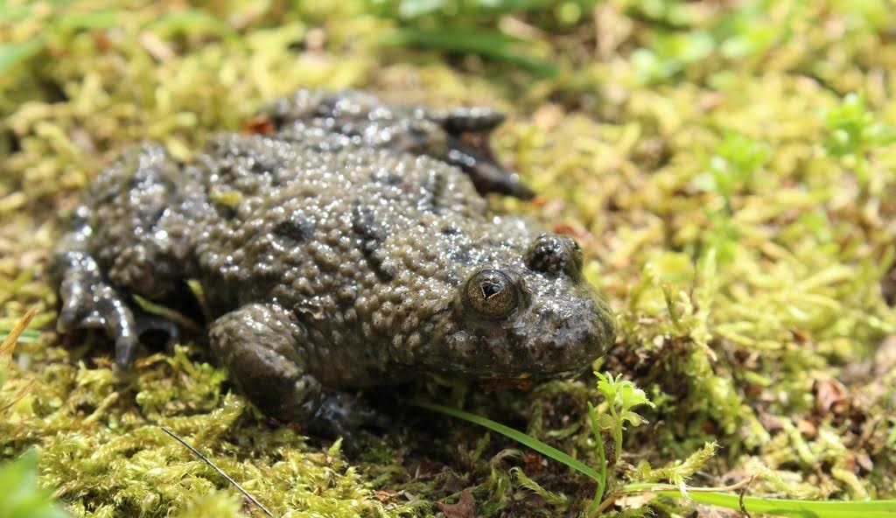
BEZREPCI
crveni mukač
- nizinska područja s mirnim vodama
žuti mukač
- područje cijele Hrvatske osim SI dijela Podravine i Baranje

Slide 15
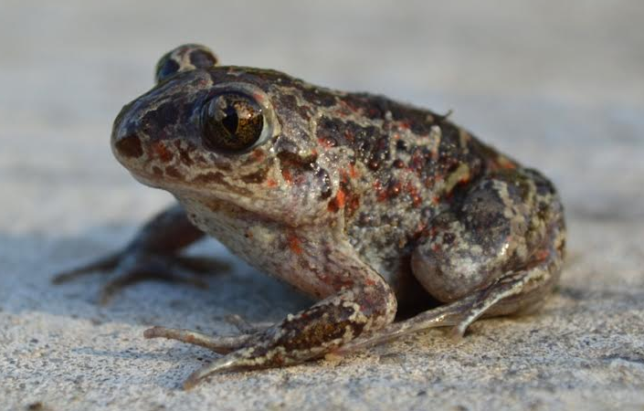
češnjača
- nizinska područja, staništa s rahlim i mekim tlom

Slide 16
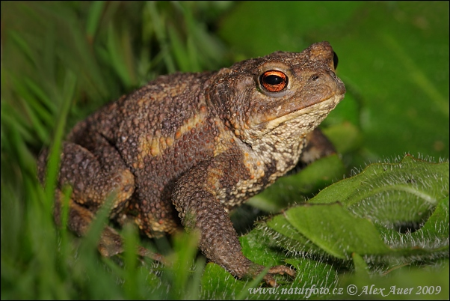
smeđa krastača
- različiti tipovi staništa -> šume, parkovi, vrtovi, ljudska naselja

Slide 17
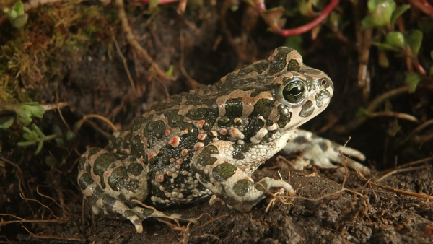
zelena krastača
- staništa s manjom količinom vlage -> listopadne šume, agrarna područja

Slide 18
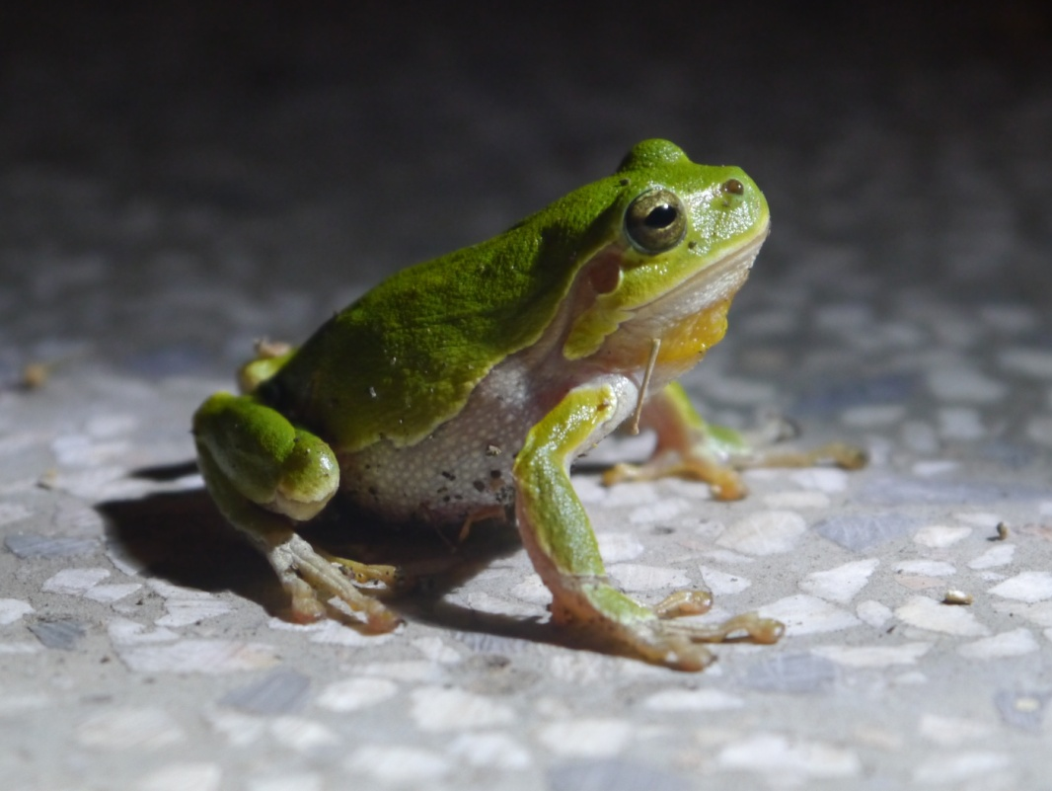
gatalinka
živi na nižim nadmorskim visinama
kod nas sveprisutna vrsta

Slide 19
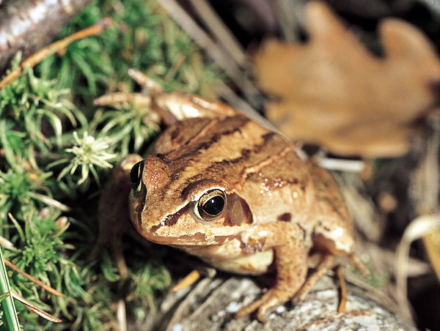
močvarna smeđa žaba
- nizinska podučja, listopadne i crnogorične šume, agrarna područja

Slide 20
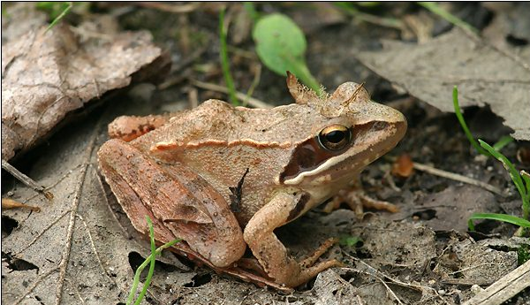
šumska smeđa žaba
- naseljava listopadne šume, livade, jaja polaže u plitke stajaće vode

Slide 21
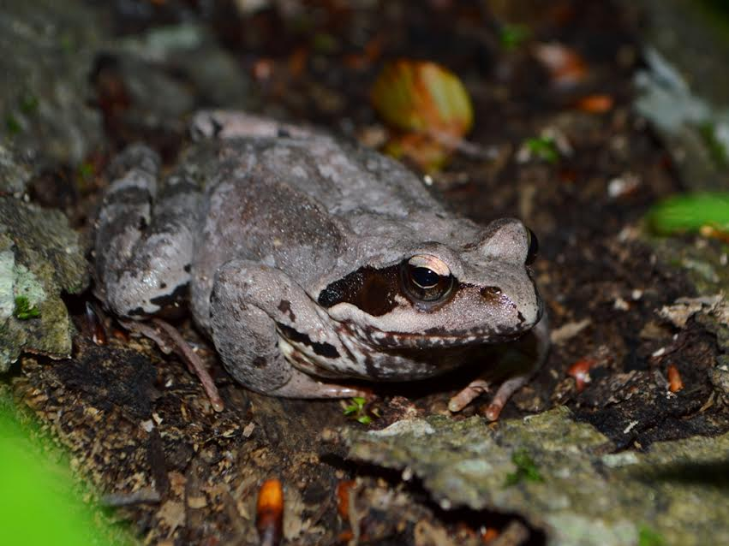
livadna smeđa žaba
- vlažne šume i livade, boja tijela promjenjiva

Slide 22
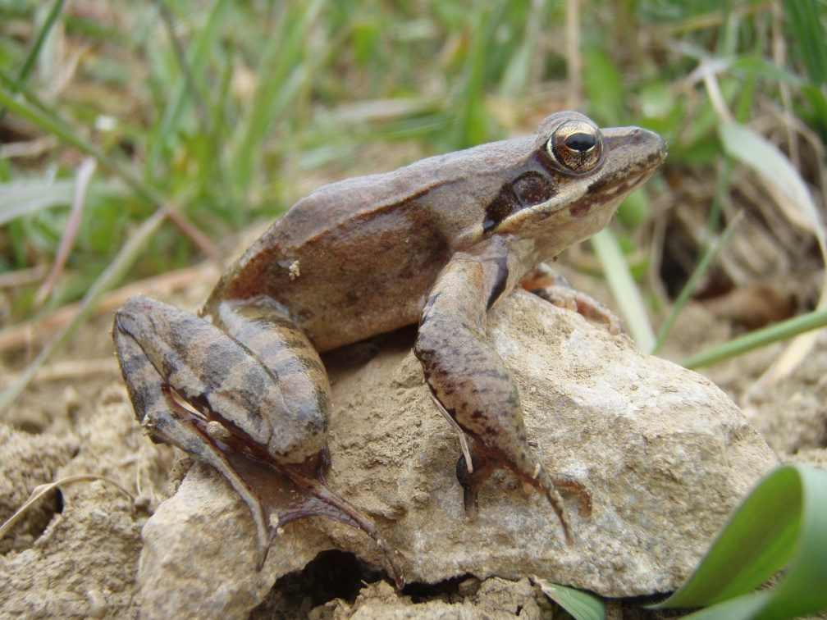
lombardijska smeđa žaba
na području Istre
endem Europe

Slide 23
Literatura
Udruga Hyla. Vodozemci Hrvatske, <http://www.hhdhyla.hr/vrste/vodozemci>. Pristupljeno 21. rujna 2017.
slike preuzete s mrežnih stranica:
http://www.hhdhyla.hr/vrste/vodozemci
http://www.naturephoto-cz.com

